Slide 1


Git Pro(2)
Dept. Korea University Sejong Campus
Major: Future Mobility(Autonomous Driving)
Name: Jubin Lee(Intern)

Slide 2

Git in Ubuntu(Linux)

Slide 3
Before Setting... 본 메뉴얼은 Ubuntu Virtual Machine이 설치된 상태에서 진행된다. 반드시 이전 메뉴얼을 참고하여, 프로그램 설치 후 이 메뉴얼을 사용하길 바란다.

Slide 4
Set Git
Ubuntu 실행 후, Git 설치
Git이 설치되었다면, 확인
Fedora(RPM 기반 패키지 시스템, RHEL, CentOS 등)에서는 이 명령어가 아닌, dnf 명령어를 따로 내려야 한다. 하지만, 보통은 Ubuntu등의 데비안 계열을 사용하므로, apt 명령어를 실행한다.
Install에 Fetch 오류가 발생할 경우, 와이파이를 켜놓은 상태에서 진행한 것인지 반드시 체크할 것.
소스 코드를 직접 다운받아서 하는 방법도 있지만 과정이, 복잡하므로 권장하지 않는다.

Slide 5
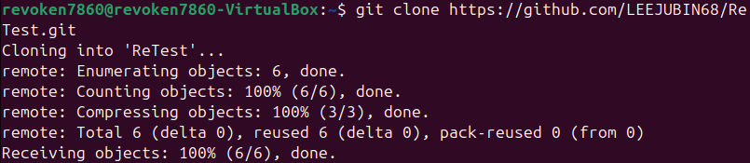
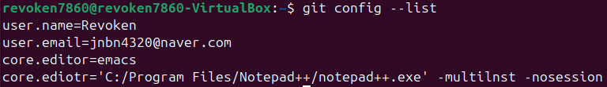
Input User Information in Git
Clone Process 진행
Input User Name
Input User Email Address
Choose User Text Editor 'Emacs'
Choose User Text Editor 'Notepad'
Show User Input Total Info.
Show User Input Specific Info.

Slide 6
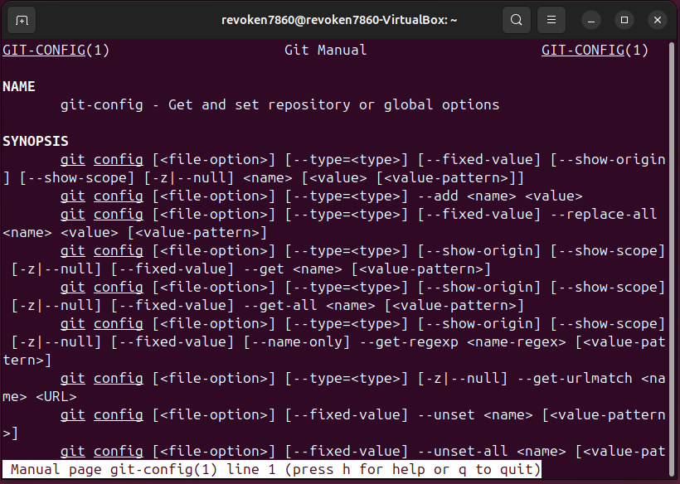
Manual Information in Git
Exit Button: Press 'q' Btn

Slide 7
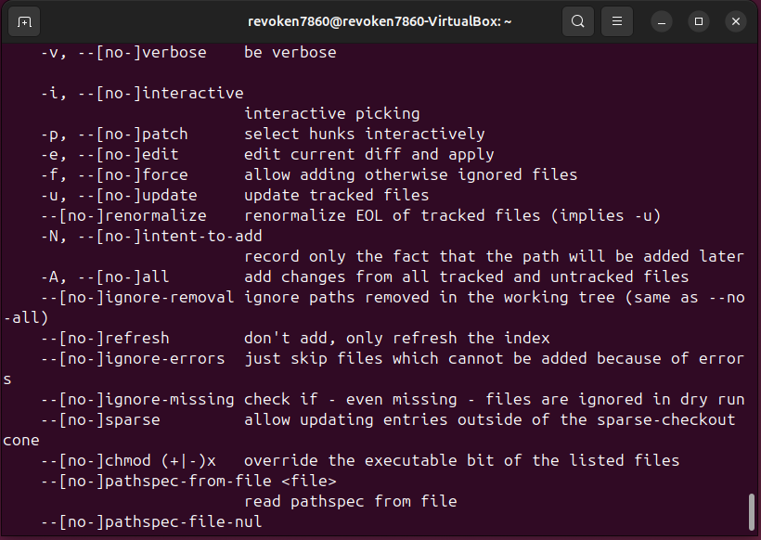
Manual Information in Git
There's no exit botton.

Slide 8
Reference
Set Git in Ubuntu(Linux): Git - Git 설치

